Slide 1
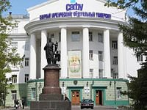
Презентация к исследовательской работе: Задачи по теории вероятности – это не страшно!
Автор материала: Филиппова Анна Дмитриевна,
ученица 6 класса,
МБОУ СШ № 1,
г. Архангельска
Руководитель: Куприянович Марина Олеговна ,
учитель математики
Высшей квалификационной категории,
МБОУ СШ № 1,
г. Архангельска
г. Архангельск, 2015г.

Slide 2
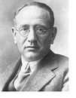
Дьёрдь Пойа Если вы хотите научиться плавать, то смело входите в воду, а если хотите научиться решать задачи, то решайте их.

Slide 3
Объект исследования: Теория вероятностей

Slide 4
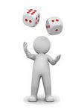
Предмет исследования: задачи на Теорию вероятности

Slide 5
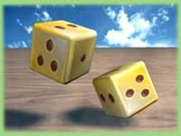
Цель исследования: узнать что такое теория вероятности и научиться решать задачи на теорию вероятности.

Slide 6
Задачи: 1.Изучить различную литературу и другие источники по теме: «Теория вероятности» 2.Рассмотреть различные задачи на теорию вероятности. 3.Проследить, как и где используются задачи на Теорию вероятностей. 4.Найти примеры использования: на уроках математики.

Slide 7
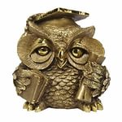
Рабочая гипотеза: Если мы будем чаще решать задачи, которые будут на ОГЭ в 9 классе, мы лучше сдадим ОГЭ.

Slide 8
Был проведен опрос учащихся по следующим вопросам: 1.Вы когда ни будь решали задачи на теорию вероятности? А) Да Б) Нет В)Затрудняюсь ответить 2.Вы знаете что такое теория вероятности? А)Да Б) Нет В) Затрудняюсь ответить 3.Вы бы хотели, что бы в учебниках была больше задач на эту тему? А)Да Б) Нет В) Затрудняюсь ответить

Slide 9
Было опрошено 20 человек. 1.Вы когда ни будь решали задачи на теорию вероятности? А) Да Б) Нет В) Затрудняюсь ответить 18 человек ответили А. 2 человека ответили В. 2.Вы знаете что такое теория вероятности? А)Да Б) Нет В) Затрудняюсь ответить 17 человек ответили А . 1 человек ответил Б . 2 человека ответили В. 3.Вы бы хотели, что бы в учебниках была больше задач на эту тему? А)Да Б) Нет В)Затрудняюсь ответить 14 человек ответили А.6 человек ответили В.

Slide 10
Теория вероятности-наука изучающая события проходящие или возможные. Вероятность происхождения событий-это дробь в числитель которой записывается число всех возможных вариантов, а в знаменатель число всех вариантов.

Slide 11
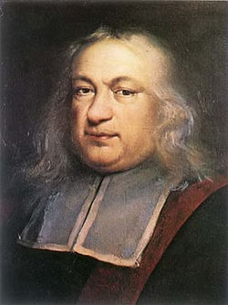
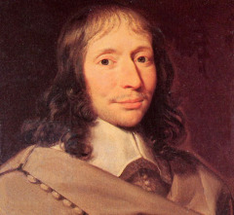
Блез Паскаль Пьер Ферма

Slide 12
Алгоритм решения задач 1)Ознакомится с задачей 2)Найти основной вопрос 3)Найти число всех возможных вариантов, записать в числитель 4)Найти число всех вариантов, записать в знаменатель

Slide 13
Задачи

Slide 14
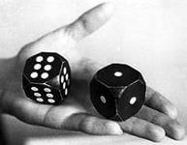
1. Игральную кость бросили один раз. Какова вероятность того, что выпало менее 4 очков?

Slide 15
Решение:
Всего может быть 6 вариантов ( 1,2,3,4,5,6). Менее четырех очков - это 1,2,3,
т.е. три случая. Поэтому вероятность равна 3 : 6 = 0,5
Ответ: вероятность того, что выпадет менее 4 очков равна 0,5.

Slide 16
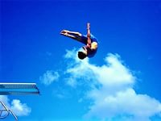
2. На чемпионате по прыжкам в воду выступают 40 спортсменов, среди них 4 прыгуна из Италии и 10 прыгунов из Аргентины. Порядок выступлений определяется жребием. Найдите вероятность того, что первым будет выступать прыгун из Италии.

Slide 17
Решение: Всего спортсменов 40. Из Италии-4.Вероятность того, что первым (а вообще любым по счету) будет выступать спортсмен из Италии равна 4:40=$\frac{4}{40}$=$\frac{1}{10}=$0,1 Ответ : 0,1 вероятность того, что первым будет выступать прыгун из Италии.

Slide 18
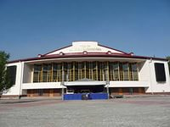
3.В Архангельске всего 3 театра. Какова вероятность того, что Катя пойдет в театр драмы имени М.В.Ломоносова?

Slide 19
Решение: Всего вариантов-4. 1:4=$\frac{1}{4}$=0,25 Ответ: 0,25 вероятность того, что Катя пойдет в театр драмы имени М.В.Ломоносова.

Slide 20
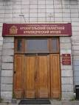
В Архангельске всего 14 музеев. Какова вероятность, что мальчик пойдет в Архангельский областной краеведческий музей?

Slide 21
Решение: Всего вариантов-14 1:14=$\frac{1}{14}$ Ответ:$\frac{1}{14}$ вероятность того, что мальчик пойдет в Архангельский областной краеведческий музей

Slide 22
Задачи ОГЭ

Slide 23
Задача №1 Маша включает телевизор. Телевизор включается на случайном канале. В это время по девяти каналам из сорока пяти показывают новости. Найдите вероятность того, что Маша попадет на канал, где новости не идут.

Slide 24
Число всевозможных исходов 45 (число всех каналов), число благоприятных исходов 36 (число каналов, где новости не идут). Вероятность того, что Маша попадет на канал, где новости не идут, равна 36 к 45. Ответ:36/45 вероятность того, что Маша попадет на канал где не идут новости.

Slide 25
Задача №2
На экзамен вынесено 60 вопросов, Андрей не выучил 3 из них. Найдите вероятность того, что ему попадется выученный билет. Число всевозможных исходов 60 (общее число билетов), число благоприятных исходов 57 (число выученных билетов).

Slide 26
Вероятность того, что Андрею попадет выученный билет, равна 57 к 60 Ответ:57/60 вероятность того, что Андрею попадает выученный билет.

Slide 27
В результате исследования была выдвинута рабочая гипотеза: Если мы будем чаще решать задачи, которые будут на ОГЭ в 9 классе, мы лучше сдадим ОГЭ. Рабочая гипотеза подтвердилась. Мы узнали какие задачи могут быть на ОГЭ и научились решать их.

Slide 28
Библиография 1.https://ru.wikipedia.org/wiki/%D2%E5%EE%F0%E8%FF_%E2%E5%F0%EE%FF%F2%ED%EE%F1%F2%E5%E9 2.http://yandex.ru/images/search?text=игральные%20кости&uinfo=sw-1024-sh-768-ww-1007-wh-623-pd-1-wp-4x3_1024x768 3. http://yandex.ru/images/search?text=ajyfhbrb&uinfo=sw-1024-sh-768-ww-1007-wh-623-pd-1-wp-4x3_1024x768 4. http://yandex.ru/images/search?text=прыжки%20в%20воду&uinfo=sw-1024-sh-768-ww-1007-wh-623-pd-1-wp-4x3_1024x768 5. http://yandex.ru/images/search?text=uheggs&uinfo=sw-1024-sh-768-ww-1007-wh-623-pd-1-wp-4x3_1024x768 6. http://yandex.ru/images/search?text=gjcelf&uinfo=sw-1024-sh-768-ww-1007-wh-623-pd-1-wp-4x3_1024x768 7. http://yandex.ru/images/search?text=vtnfybt%20zlhf&uinfo=sw-1024-sh-768-ww-1007-wh-623-pd-1-wp-4x3_1024x768 8. http://matema.ucoz.ru/index/citaty_velikikh_o_matematike/0-19

Slide 29
Спасибо за внимание!

